Slide 1
Gradonačelnik.hr
Pravo lice lokalne politike

Slide 2
Ciljevi
Promjena percepcije
Informiranje javnosti
Promocija izvrsnosti
Društvena korist
Poticanje konkurencije
Promocija gradonačelnika

Slide 3






Partneri
Projektna suradnja
Željeni partneri
Medijsko praćenje

Slide 4
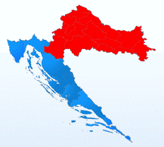
Klasifikacija gradova
Mali grad
Grad srednje veličine
Veliki grad
Jadranska & kontinentalna Hrvatska

Slide 5
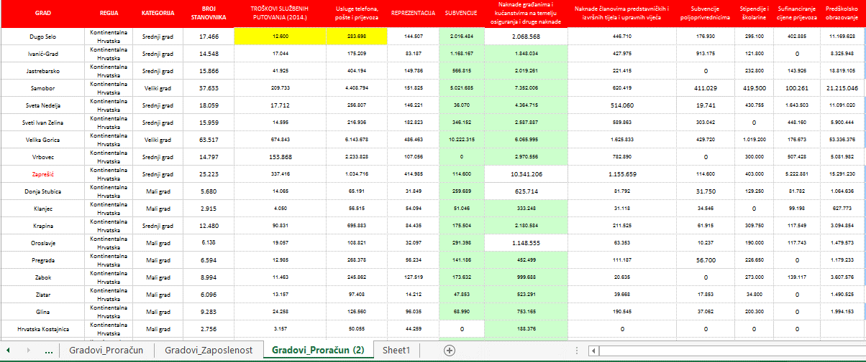
Bogate baze podataka

Slide 6
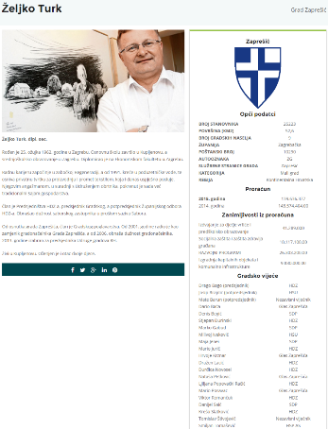
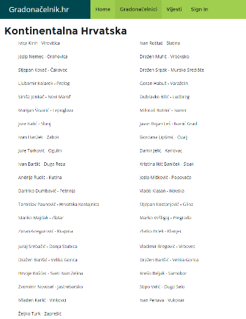
Gradonačelnik.hr
Jedinstvena baza gradonačelnika

Slide 7
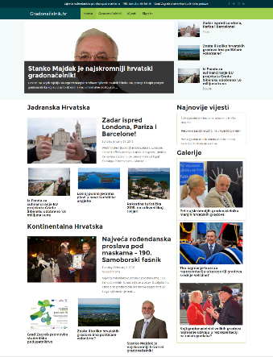
Gradonačelnik.hr
Jednostavne i kratke informacije
Komunikacija galerijama i brojkama
Top priče – informacije koje moderni čitatelji lakše upijaju
Jaka prisutnost na društevnim mrežama

Slide 8
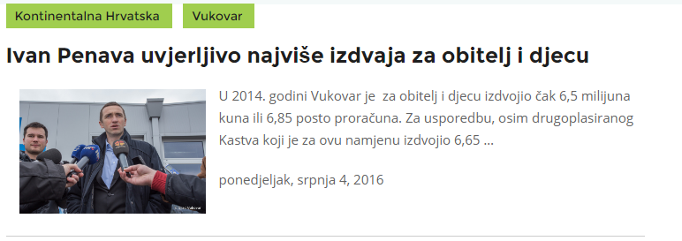
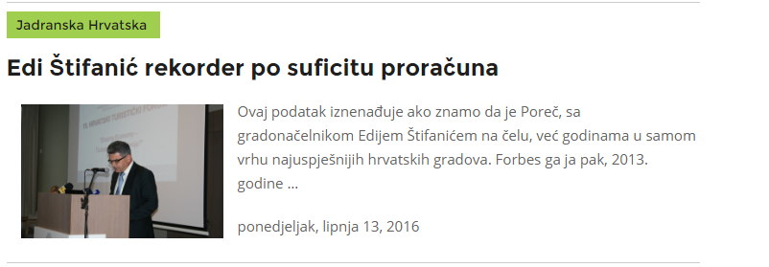
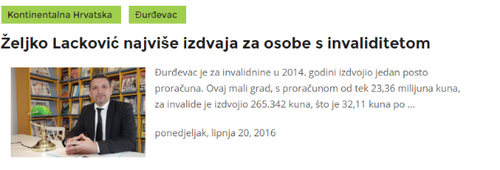
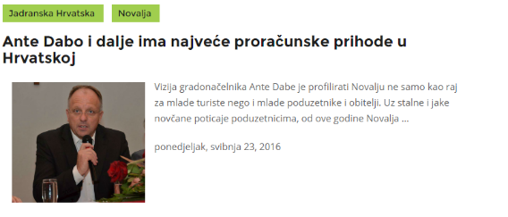
Top 10 najboljih

Slide 9
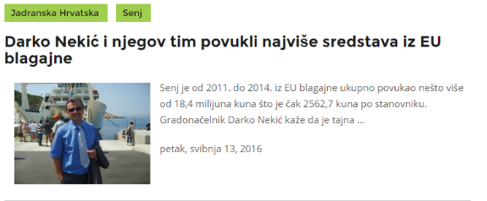
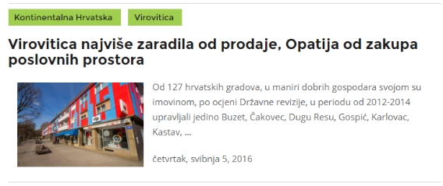


Top 10 najboljih

Slide 10
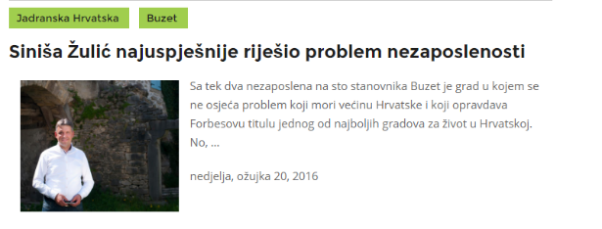


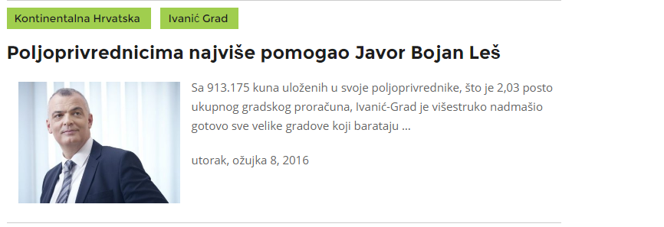
Top 10 najboljih

Slide 11
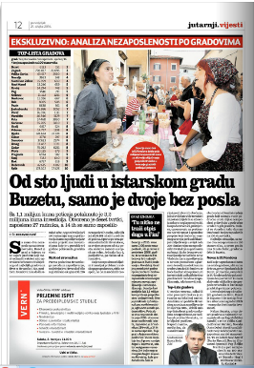

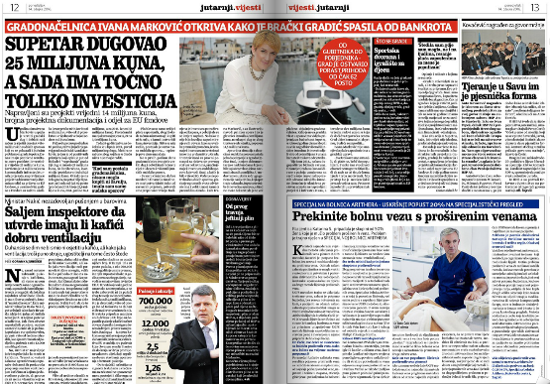


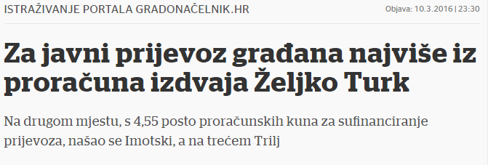
Snažna medijska prisutnost

Slide 12
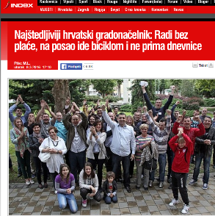
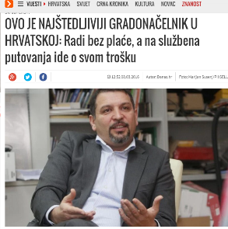
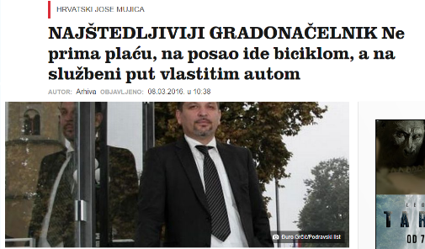
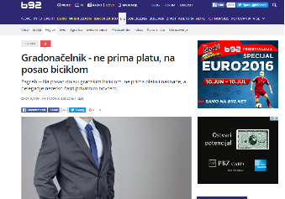
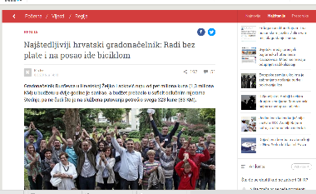
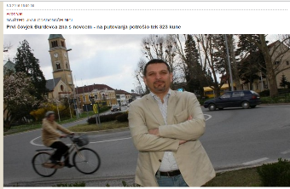
Snažna medijska prisutnost - primjer Đurđevca

Slide 13
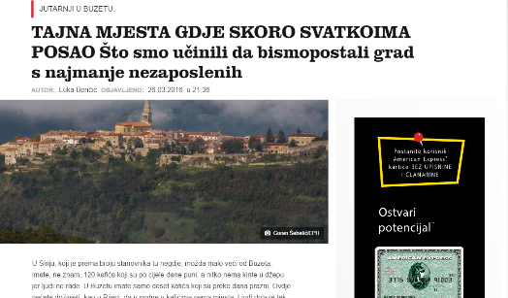
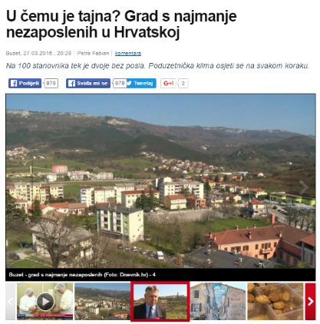
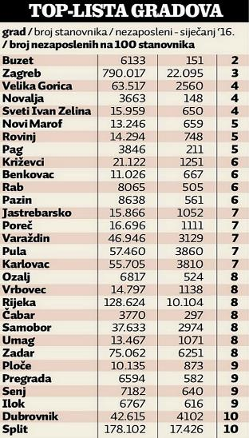
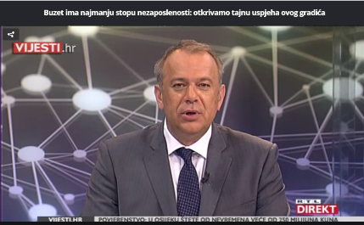
Snažna medijska prisutnost - primjer Buzet

